Slide 1
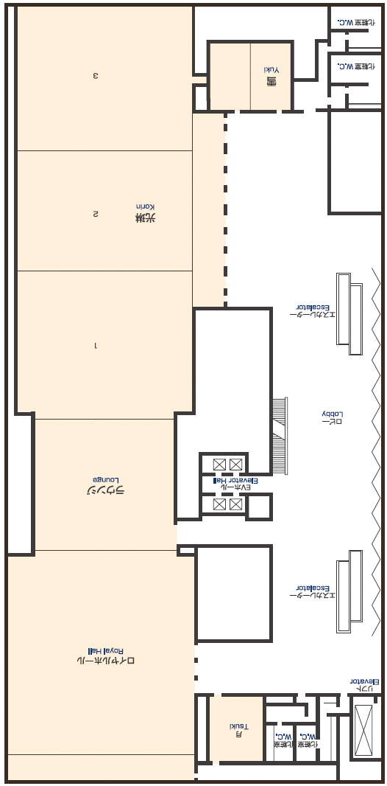
会場「光琳の間」（３階）
開催時間 13時30分から６０分程度
別紙２
会場
「光琳の間」
壇 上
化粧室
化粧室
TVカメラ
スチールカメラ取材位置
取材記者席
取材位置
受 付
囲み取材会場
EVホール

